Slide 1
Exercício comentado
Reagente em excesso e limitante e pureza
2ª série

Slide 2
CO -- CH₃OH
28g – 32g
140g -- x
x=160g, reag.
limitante
H₂ -- CH₃OH
2g -- 32g
48g -- y
y=768g, logo o H₂ está em excesso...
H₂ -- CH₃OH
2g -- 32g
w – 160g
w=10g, somente 10g de H₂ reagem!!!
Logo, 48 -10=38 g em excesso

Slide 3
A reação entre 30g de H₂, com 80% de pureza, e 20g de N₂ produz amônia. Indique a quantidade de amônia produzida.
N₂ + 3H₂ 2NH₃
3H₂ -- 2NH₃
6g -- 34g
24g -- y
y= 136g, reag.
em excesso
N₂ -- 2NH₃
28g – 34g
20g – w
w= 24,3g, reag.
limitante
30g --- 100%
x --- 80%
x= 24g

Slide 4
Agora, tente ...
*Considere uma pureza de 75% para a amônia.

Slide 5
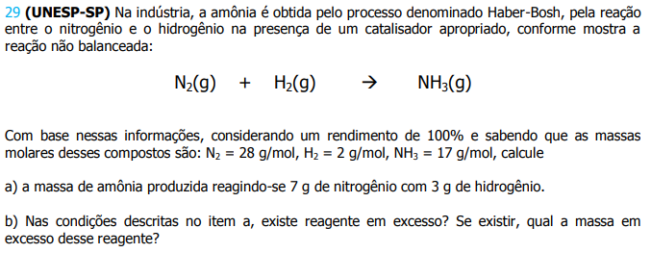
*Considere que o nitrogênio apresenta 90% de pureza.

Slide 6
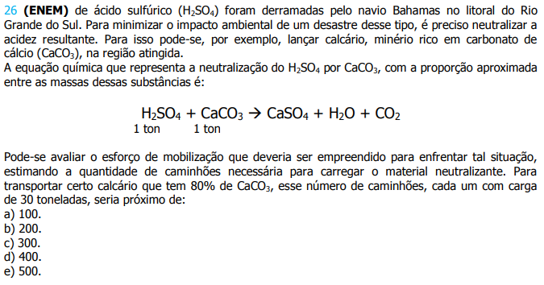

Slide 7
Gabarito:1ª. 55,5; 2ª.a)7,65g;b)1,5g de excesso; 3ª.d

